Slide 1
Особенности организации воспитательной деятельности в учреждениях среднего профессионального образования
О.В. Неценко, к.и.н.,
доцент кафедры общей и социальной педагогики ВГПУ

Slide 2
Направления выступления
Понятие «воспитание».
Факторы, определяющие особенности воспитательной деятельности в учреждениях среднего профессионального образования.
К вопросу эффективности воспитательных воздействий.
Образовательная среда и воспитательная система.
Особенности воспитания поколения Y.
Пути совершенствования воспитательного процесса.

Slide 3
Воспитание
Отношение к кому –либо или чему-либо
Поведение как внешнее выражение нашего отношения
Мировоззрение как совокупность взглядов и отношений

Slide 4

Джон ДЬЮИ из статьи
«Мое педагогическое кредо»
Современные системы образования пренебрегают формированием отношений между людьми, тем самым делают невозможным получение подлинного нравственного образования.

Slide 5
Факторы, определяющие особенности воспитательной деятельности в учреждениях среднего профессионального образования
воспитание в учреждении СПО имеет, прежде всего, профессиональную направленность;
основным субъектом воспитания являются студенты – люди ищущие, молодые, зачастую самостоятельные, со сложившейся системой взглядов и ценностей, в большинстве определившиеся с профессиональным выбором, способные более глубоко и критично анализировать окружающую среду и ее плюсы и минусы.

Slide 6
Нормативные основы воспитания в учреждениях СПО
Закон РФ «Об образовании»;
Семейный кодекс;
Федеральный закон « Об основных гарантиях прав ребенка в РФ» № 124;
Федеральный закон № 120 – ФЗ от24.06. 1999 года «Об основах системы профилактики безнадзорности и правонарушений несовершеннолетних»;
Стратегия развития воспитания в РФ на период до 2025 года (Распоряжение правительства РФ от 29 мая 2015 г.);
Законодательные акты регионального уровня.

Slide 7
Направления воспитательной деятельности, требующие особого внимания
Формирование высокого уровня духовно-нравственного развития
Поддержка семейного воспитания, профилактика семейного неблагополучия
Профилактика асоциального поведения, создание условий для развития и самореализации подрастающего поколения
Организация оптимальной развивающей здоровьесберегающей среды
Развитие стойкого интереса к избранной профессии, профориентация
Охрана и защита прав несовершеннолетних, в том числе уязвимых категорий детей
Формирование российской гражданской идентичности.

Slide 8
Формы профилактической работы
Организация социальной среды
Информирование
Активное социальное обучение социально-важным навыкам.
Организация деятельности, альтернативной противоправному поведению.
Активизация личностных ресурсов и организация здорового образа жизни.
Минимизация негативных последствий противоправного поведения.

Slide 9
Совет профилактики
Трибуна для выражения позиции социального педагога по актуальным вопросам обучения и воспитания
Инструмент для формирования гуманистического мировоззрения педагогов и всех лиц, причастных к педагогической деятельности
Средство повышения социальной активности субъектов педагогического процесса

Slide 10
Причины неэффективности воспитательных воздействий
Недооценка отношений и роли субъектов в процессе воспитания
Отсутствие «воспитательных систем»
Недооценка закономерностей воспитательного процесса
Ожидание указаний «сверху»
Формализм в организации
Противоречия между целями воспитания и реальными факторами среды
Неумение проектировать оптимальную образовательную среду. Недопонимание роли среды

Slide 11

О закономерностях
Воспитание эффективно, когда оно системно
Обучая мы воспитываем, воспитывая, обучаем
Воспитание возможно только в процессе деятельности

Slide 12
Некоторые особенности поколения Y
Понимают, что получить доступ к данным важнее, чем их запомнить; информации слишком много, чтобы внимательно изучить ее всю, важно уметь найти нужное сейчас и суметь это использовать
Способны к многозначности
Не знают, что можно жить без «сети»
Отсутствие авторитетов
Склонны к самоорганизации
Визуалисты
Увеличение количества «правополушарных»
Личностные мотивы деятельности

Slide 13
Образовательная среда
Под образовательной средой (или средой образования) мы будем понимать систему влияний и условий формирования личности по заданному образцу, а также возможностей для ее развития, содержащихся в социальном и пространственно-предметном окружении.
Типы образовательной среды по В. А. Ясвину:
догматическая,
творческая,
карьерная,
попустительская или безмятежная.

Slide 14
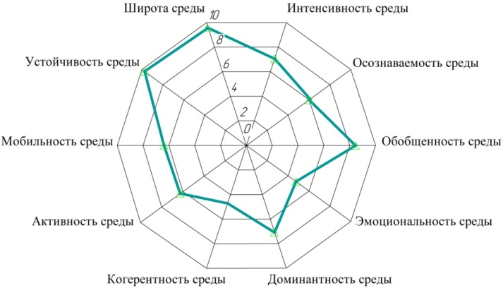
Мнение администрации о среде

Slide 15
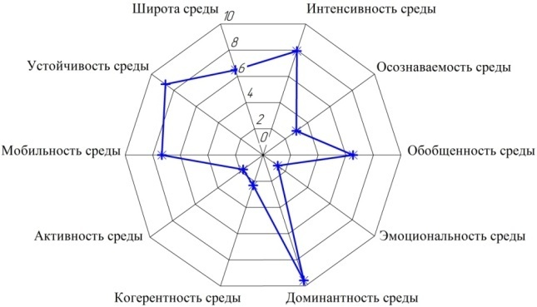
Учителя о среде

Slide 16
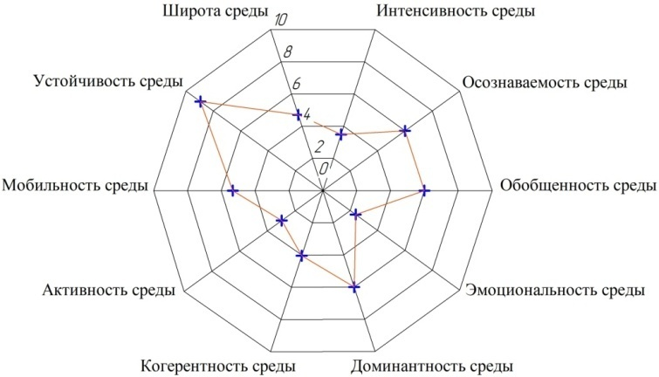
Родители о среде

Slide 17
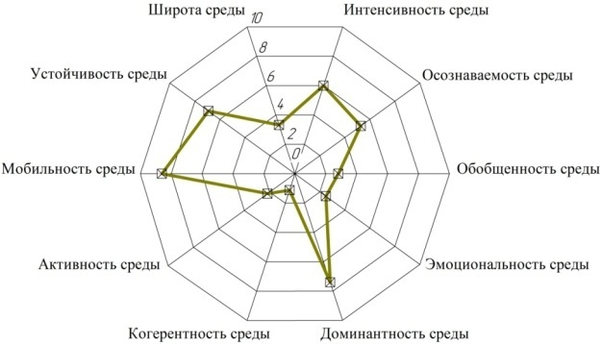
Учащиеся о среде

Slide 18
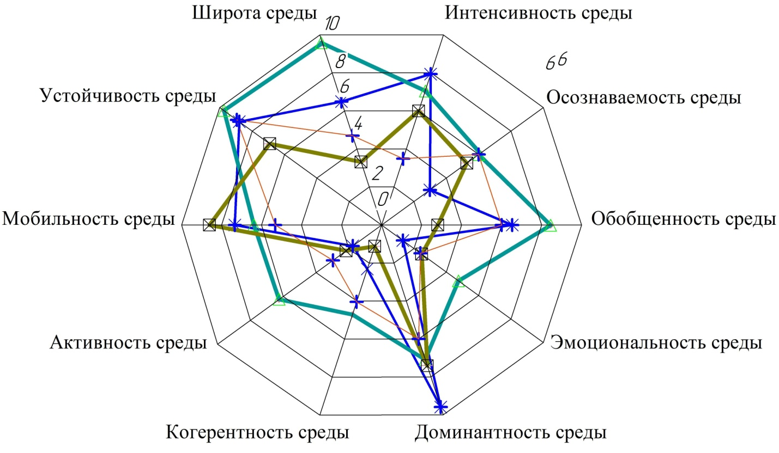
Общая картина образовательной среды

Slide 19
Направления повышения воспитательного потенциала среды
определений целей и задач воспитания, исходя из имеющихся проблем;
повышение социальной активности педагога и студента в образовательной среде, формирование актива и общественного мнения;
создание реальных (не на бумаге) воспитательных систем;
формирование коллективов (детского и педагогического) и пространства их взаимодействия;
повышение эмоциональности среды и укрепление принципов гуманных отношений в образовательной среде.

Slide 20

Спасибо за внимание !

